Slide 1
KAFKA는 무엇인가
데이터 저장 STREAM AS CONTINUOUS RECORDS
New data 는 맨 끝으로 간다!
LOG 파일과 매우 유사

Slide 2
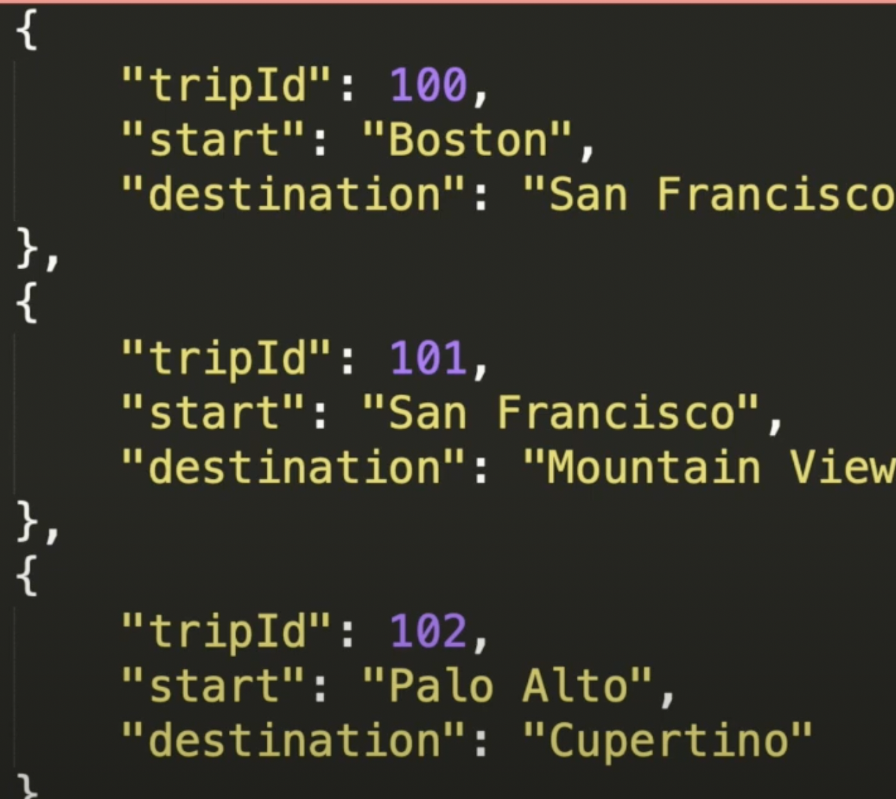
예시 1
1 RIDE - > 1 RECODE
New rides added to the end

Slide 3
Kafka Message
Kafka에 가장 기본이 되는 단위 message
각각의 정보는 message가 된다
모든 로그가 message가 된다

Slide 4
예시 1
1 RIDE - > 1 RECODE -> 1 MESSAGE

Slide 5
KAFKA OFFSET (읽는 방법)
Postion of message within topic
빠른 메세지가 index 0으로
Message offset
TripID100 = offset 0
TripID101 = offset 1
TripID102 = offset 2

Slide 6
Kafka Producer
Publishes message to a kafka topic
예시
Python script
A microservice
Frontend App
등등..

Slide 7
Kafka Consumer
Reads messages from topic, in ordered fastion
( 넣은 순서 대로 읽는다)
Reads messages in the same order they were inserted in (순서 보장됨)
Muliple consumer can consume from same topic independently
Uses Kafka offset to move between messages (start 0 -> )
New consumer는 처음 부터 읽을까?
Offset 0 부터 시작 된다.!

Slide 8
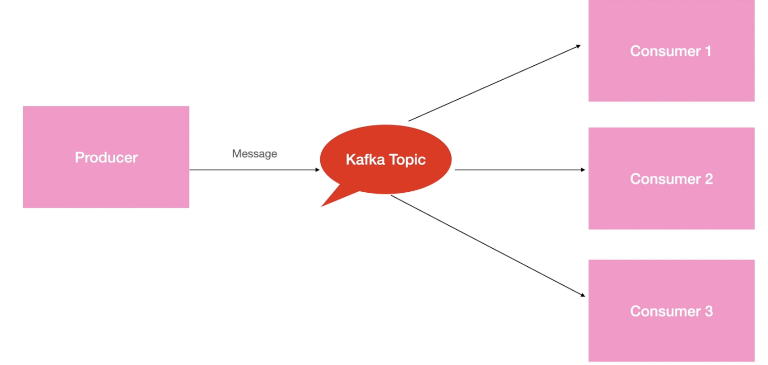
Basic Architecture

Slide 9
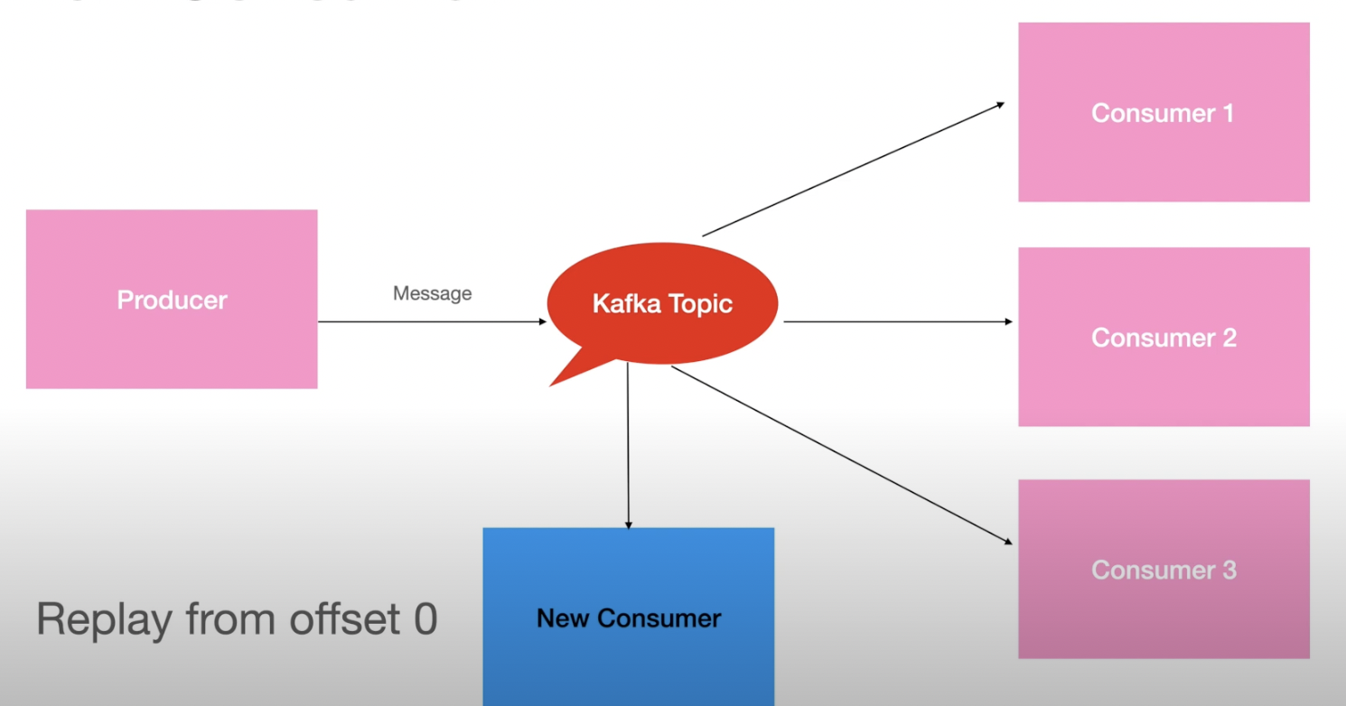
NEW Consumer

